Slide 1



LIBRERIAS DATA SCIENCE
@_eighta

Slide 2
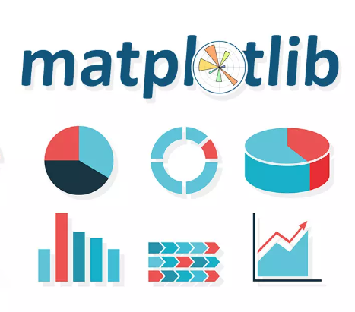

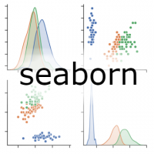


LIBRERIAS DE PYTHON PARA DATA SCIENCE
LIBRERÍA: Conjuntos de funciones que podemos hacer uso, ahorrando líneas de código.

Slide 3


Slide 4

Pandas es una librería de Python especializada en el manejo y análisis de estructuras de datos.
Las principales características de esta librería son:
Define nuevas estructuras de datos basadas en la información que ingresemos, también podemos usar los arrays de la librería NumPy añadiendo funcionalidades.
Permite leer y escribir fácilmente ficheros en formato CSV, Excel y bases de datos SQL.
Permite acceder a los datos mediante índices o nombres para filas y columnas.
Ofrece métodos para reordenar, dividir y combinar conjuntos de datos.
Permite trabajar con series temporales.
Realiza todas estas operaciones de manera muy eficiente.
INSTALAR: pip install pandas

Slide 5

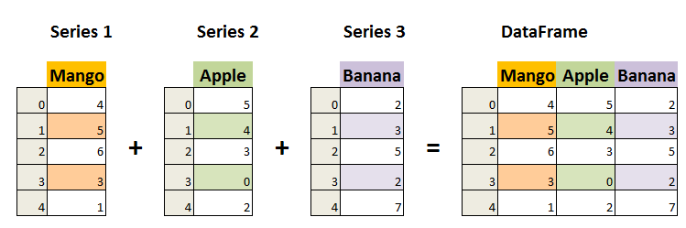
TIPOS DE DATOS EN PANDAS
Pandas dispone de tres estructuras de datos diferentes:
Series: Estructura de una dimensión.
DataFrame: Estructura de dos dimensiones (tablas).
Panel: Estructura de tres dimensiones (cubos).

Slide 6
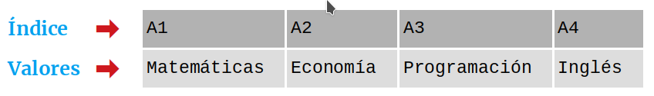
SERIES
Son estructuras similares a los arrays de una dimensión. Son homogéneas, es decir, sus elementos tienen que ser del mismo tipo, y su tamaño es inmutable, es decir, no se puede cambiar, aunque si su contenido. Dispone de un índice que asocia un nombre a cada elemento de la serie, a través de la cuál se accede al elemento.
Creación de series
Creación de una serie a partir de una lista
Series(data=lista, index=indices, dtype=tipo)
Creación de una serie a partir de un diccionario
Series(data=diccionario, index=indices): Devuelve un objeto de tipo Series con los valores del diccionario y las filas especificados en la lista indices.

Slide 7
DATAFRAME
Un objeto del tipo DataFrame define un conjunto de datos estructurado en forma de tabla donde cada columna es un objeto de tipo Series, es decir, todos los datos de una misma columna son del mismo tipo, y las filas son registros que pueden contender datos de distintos tipos.
Un DataFrame contiene dos índices, uno para las filas y otro para las columnas, y se puede acceder a sus elementos mediante los nombres de las filas y las columnas.

Slide 8
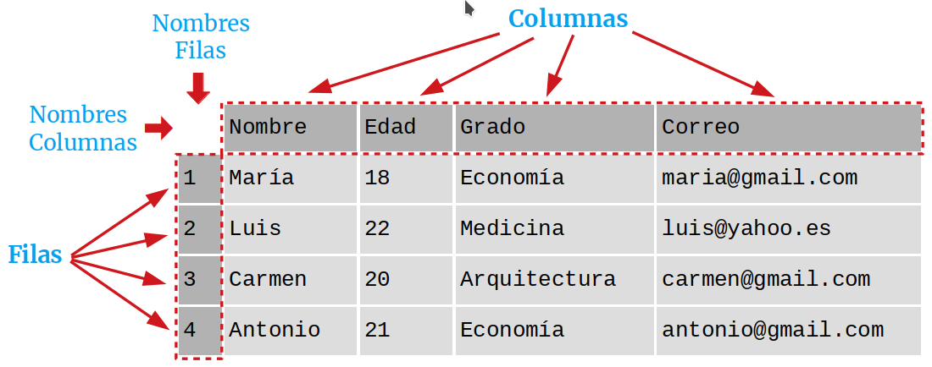
DATAFRAME
Para crear un DataFrame a partir de un diccionario cuyas claves son los nombres de las columnas y los valores son listas con los datos de las columnas se utiliza el método:
DataFrame(data=diccionario, index=filas, columns=columnas, dtype=tipos)

Slide 9
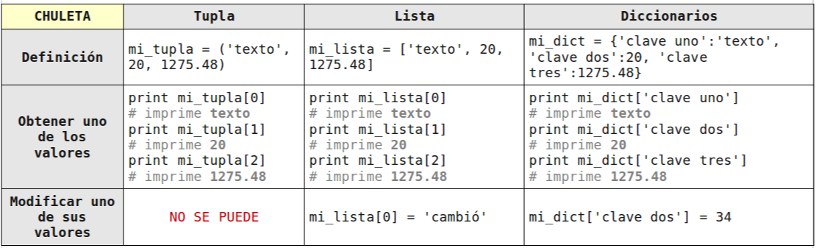
TUPLA – LISTA - DICCIONARIO

Slide 10
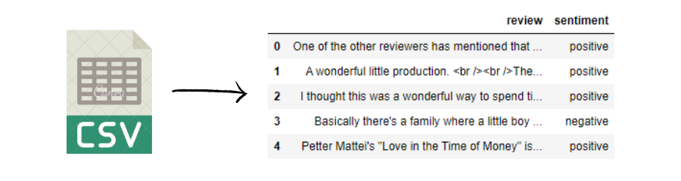
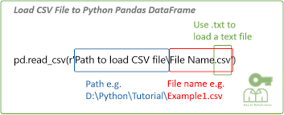
PANDAS - CSV

Slide 11
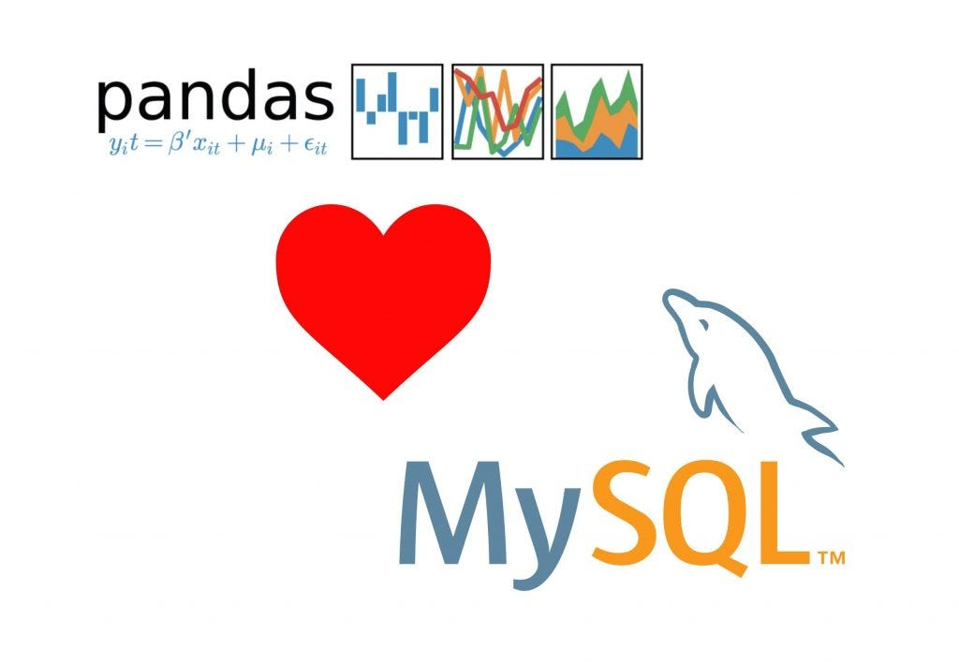
PANDAS - MYSQL
INSTALAR: pip install mysql-connector-python

Slide 12
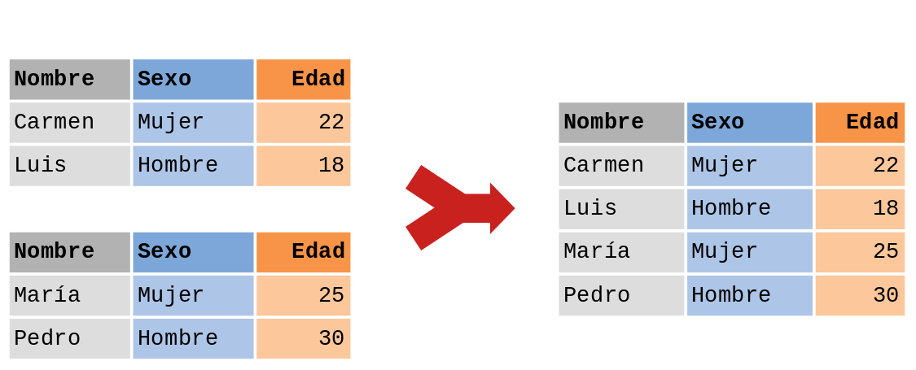
UNIR O CONCATENAR DATAFRAME

Slide 13
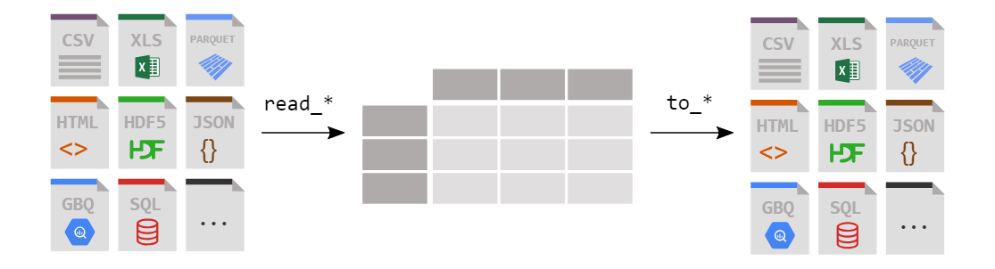
Read() → to ()

Slide 14

¡MUCHAS GRACIAS!
@_eighta

